Slide 1


Slide 2


Formal education will make you a living.
Self-education will make you a fortune.
Формальна освіта допоможе вам вижити.
Самоосвіта приведе вас до успіху.
Джим Рон
Професійне зростання і розвиток людей —
це найвище покликання лідерства.
Харві С. Файєрстоун

Slide 3






Освіта перетворюється на безперервну систему підготовки когнітивних працівників (knowledge workers), які працюють зі знаннями та інформаційними потоками та вміють ціннісно їх використовувати для якісного виконання нових професійних ролей і функцій
Цифровізація освіти й створення відкритого освітнього простору Нової української школи
Нова модель розвитку суспільства знань потребує від сучасного фахівця широкого спектра навичок і компетенцій для успішного виконання своїх професійних функцій
Модернізація змісту
післядипломної освіти
і формування
відповідного
відкритого контенту
Зростає потреба у фахівцях-андрагогах у галузі навчання, управління, консультування, соціальної та реабілітаційної роботи, тьюторингу , які мають компетентно й кваліфіковано забезпечити супровід безперервного професійного розвитку в суспільстві, яке навчається; подолання професійних утруднень, подальшої успішної адаптації особистості в соціумі, консультування її в ситуаціях життєвих/професійних ускладнень
Наказом № 259 (15.02.2019) Міністерства економічного розвитку і торгівлі України професію АНДРАГОГ введено до державного класифікатора професій

Slide 4



СОЦІАЛЬНЕ ЗАМОВЛЕННЯ НА ПІДГОТОВКУ
ФАХІВЦІВ НОВОЇ ФОРМАЦІЇ
цифрова грамотність (або цифрова компетентність) визнана ЄС однією з ключових для повноцінного життя та діяльності людини
1
У Законі «Про освіту» зафіксовано, що формування інформаційно-комунікаційної компетентності є обов’язковим.
2
Серед ключових компетентностей педагога НУШ виокремлено інформаційно-цифрову компетентність (Концепція «НУШ», Державний стандарт початкової освіти (21 лютого 2018 р.)
3
Європейські еталонні рамки визначають основну компетенцію вміння роботи із цифровими носіями як впевнене та критичне використання технологій інформаційного суспільства (ТІС)
4

Slide 5
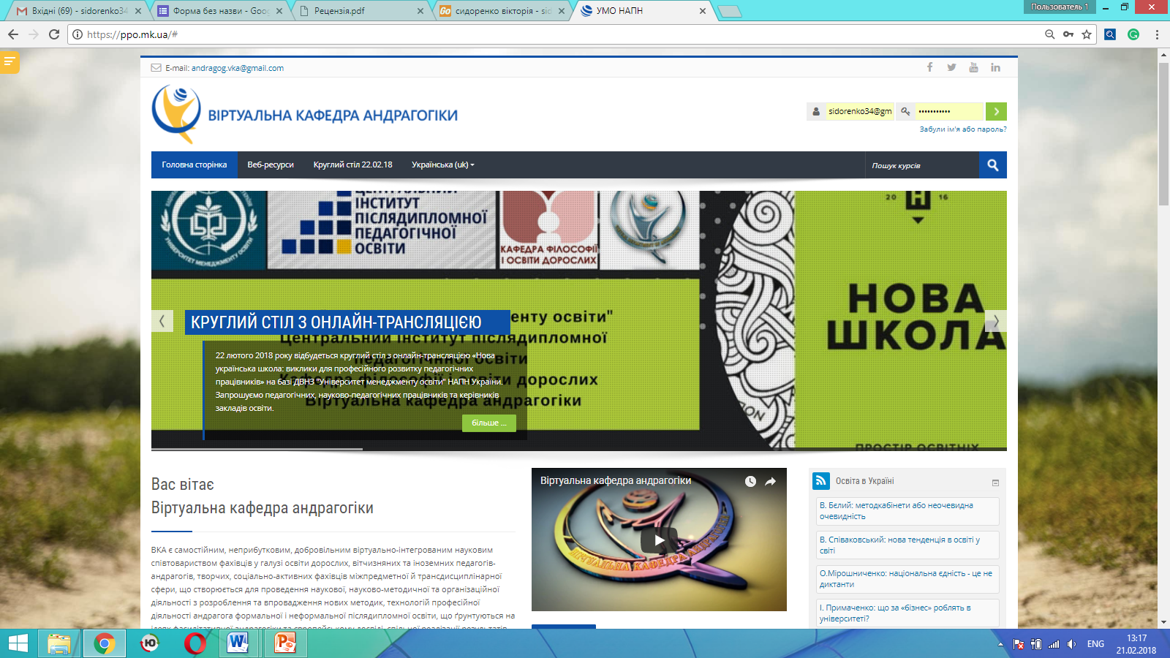

АЛЬТЕРНАТИВНА МОДЕЛЬ ПРОФЕСІЙНОГО РОЗВИТКУ ПЕДАГОГА
Засновником і модератором ВКА є кафедра філософії і освіти дорослих ЦІПО ДВНЗ «Університет менеджменту освіти» НАПН України

Slide 6
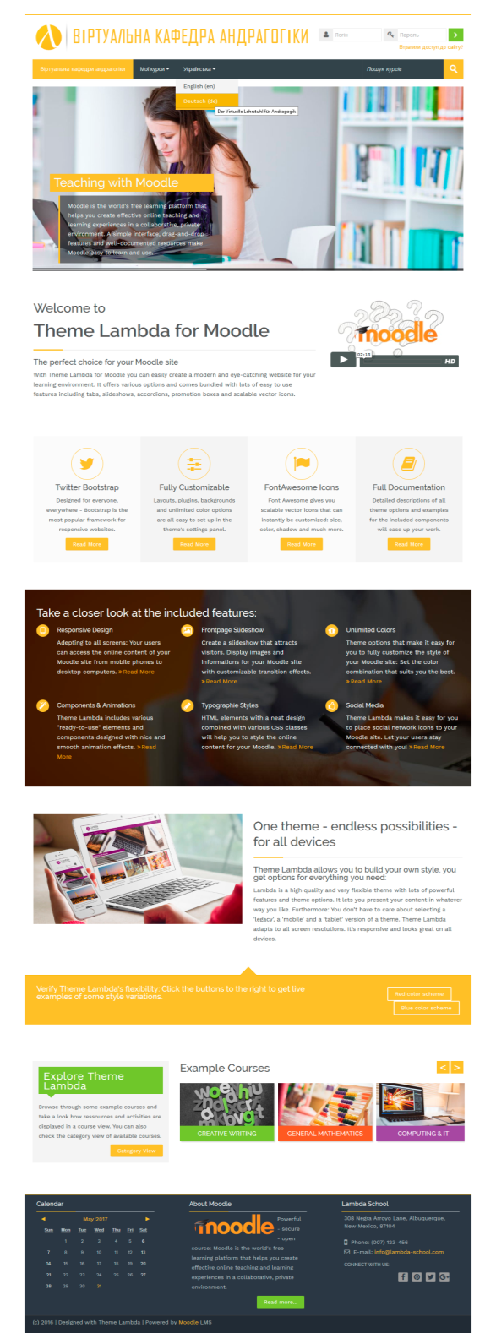
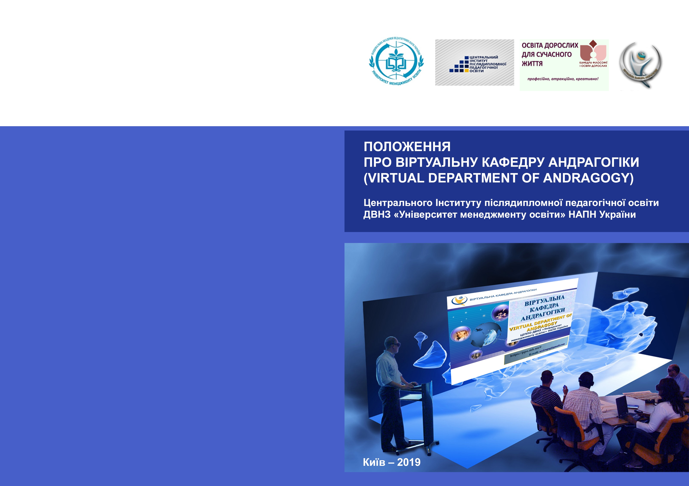
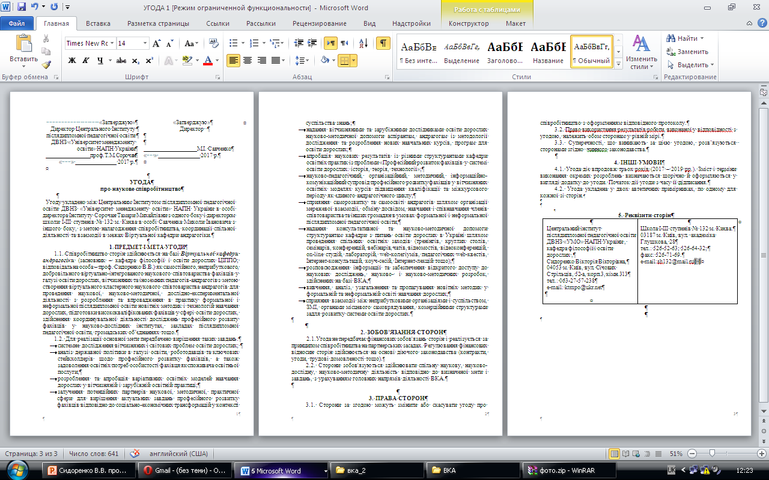
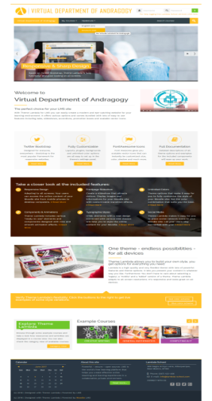
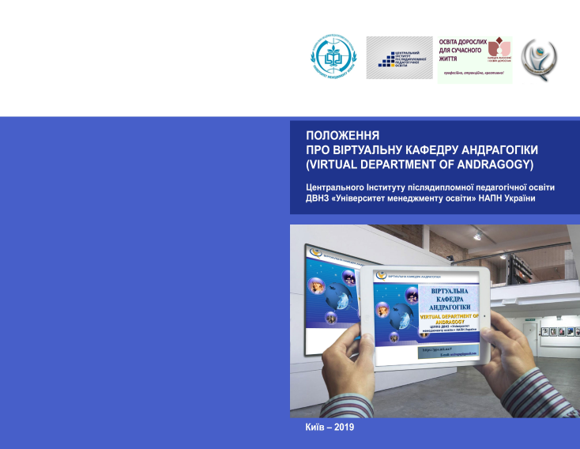
Пакет технічної документації Віртуальної кафедри андрагогіки було затверджено на вчених радах Центрального інституту післядипломної педагогічної освіти (протокол № 4 від 01.06.2017 р.) та ДВНЗ «Університет менеджменту освіти» НАПН України (протокол № 4 від 15.06.2017 р.).

Slide 7
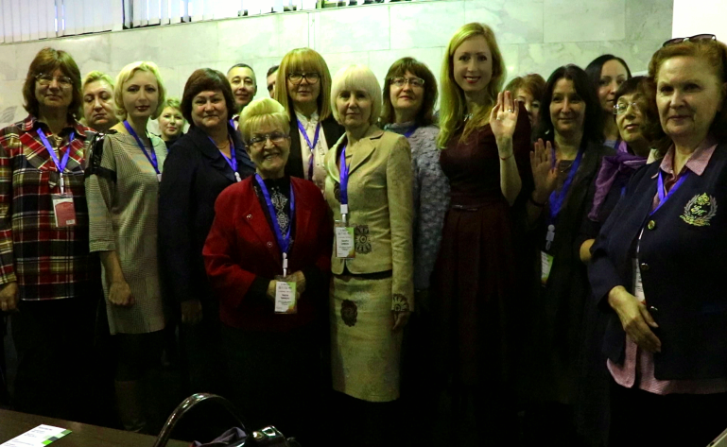
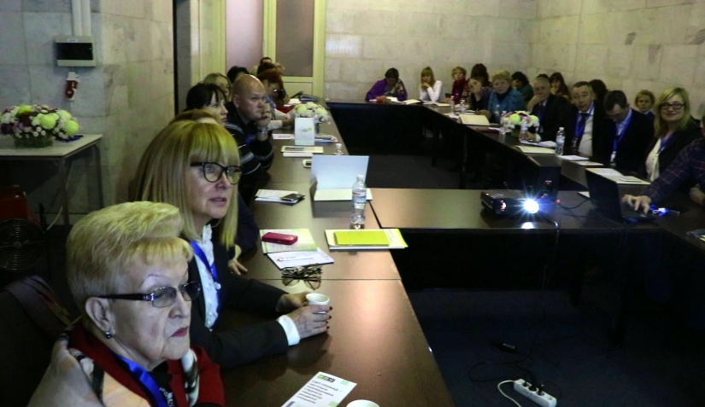
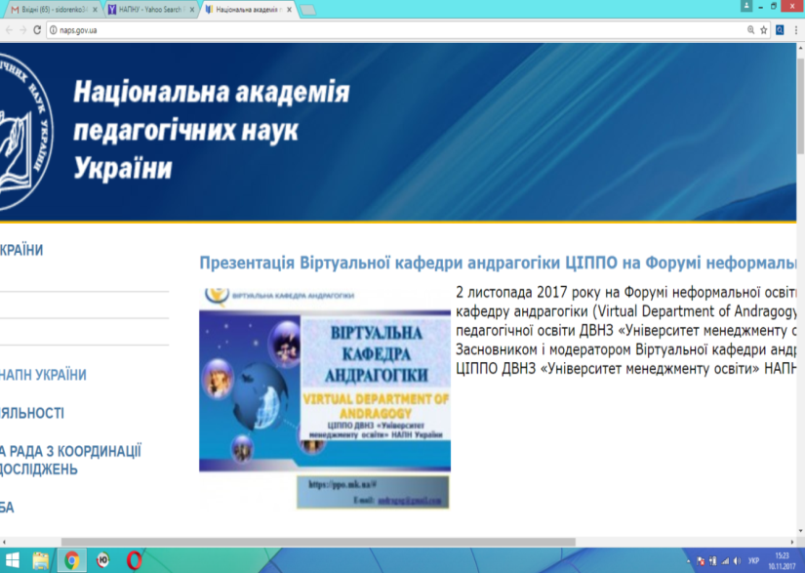
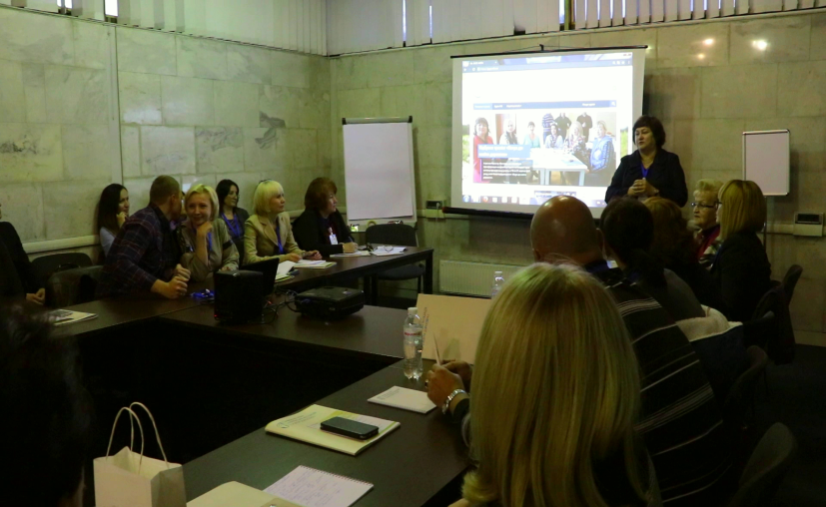
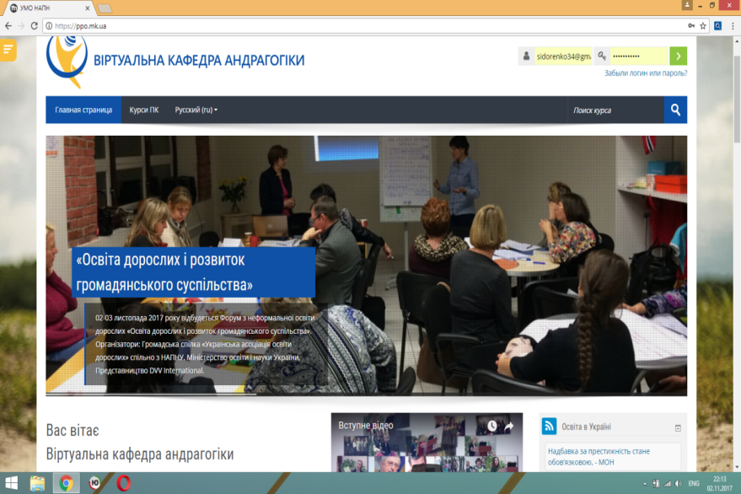
Урочисте відкриття Віртуальної кафедри андрагогіки (https://ppo.mk.ua/#;
E-mail: andragog@gmail.com) відбулось
на ФОРУМІ НЕФОРМАЛЬНОЇ ОСВІТИ
«ОСВІТА ДОРОСЛИХ І РОЗВИТОК ГРОМАДЯНСЬКОГО СУСПІЛЬСТВА»
(2-3 листопада 2017 р., м.Київ)

Slide 8

ВКА – самостійне, неприбуткове, добровільне віртуально-інтегроване наукове співтовариство фахівців у галузі освіти дорослих, вітчизняних та іноземних андрагогів, творчих, соціально-активних фахівців міжпредметної й трансдисциплінарної сфери, що створюється для: проведення наукової, науково-методичної та координувальної діяльності з розроблення та впровадження нових методик, технологій професійної діяльності андрагога формальної і неформальної післядипломної освіти; спільної реалізації результатів наукових досліджень; участі та проведення науково-практичних заходів різних рівнів; передачі знань і досвіду
2479 учасників

Slide 9

Предметні профілі ВКА
1
філософія освіти дорослих
історія формальної, неформальної та інформальної післядипломної освіти
2
3
інклюзивна освіта дорослих
4
методологія професійного розвитку андрагогів
5
науково-методичний супровід професійного розвитку андрагогів

Slide 10

ВКА ПОБУДОВАНА З УРАХУВАННЯМ ЗАСАДНИЧИХ ПРИНЦИПІВ ВІДКРИТОЇ ОСВІТИ:
безмежні можливості широкого охоплення всіх категорій слухачів із виходом на представників неформальної освіти, ключових стейкхолдерів
МАСОВІСТЬ І ДОСТУПНІСТЬ.
гнучка система здобуття знань,
доступна всім, хто бажає,
без освітнього цензу та регламентації
АДАПТИВНІСТЬ ТА ГНУЧКІСТЬ
вільне функціонування ЕОР поза державними кордонами (Віртуальна кафедра андрагогіки)
ІНТЕРНАЦІОНАЛЬНІСТЬ І ГЛОБАЛІЗАЦІЯ

Slide 11
ВКА ПОБУДОВАНА З УРАХУВАННЯМ ЗАСАДНИЧИХ ПРИНЦИПІВ ВІДКРИТОЇ ОСВІТИ:
можливість спілкуватися,
взаємодіяти в режимі
off-line (e-mail) і on-line (ICQ, Skype)
ВІДКРИТІСТЬ
МОДУЛЬНА СТРУКТУРОВАНІСТЬ ТА АСИНХРОННІСТЬ
модульний принцип
конструювання змісту
й організації освітнього процесу
Освітній результат досягається
з меншими, порівняно з традиційним
навчанням, затратами часу, коштів
ЕКОНОМІЧНА
ЕФЕКТИВНІСТЬ

Slide 12
форми участі у ВКА
легітимна периферійна участь (LPP – legitimate peripheral participation)
модифікована форма участі
визначається на основі
укладених
Угод про наукову
співпрацю кафедри філософії
і освіти дорослих
з іншими
структурантами віртуального
освітнього кластеру
надає можливість
для не-членів
віртуального
співтовариства
взяти участь
у діяльності ВКА
Notes:
Content Layouts

Slide 13


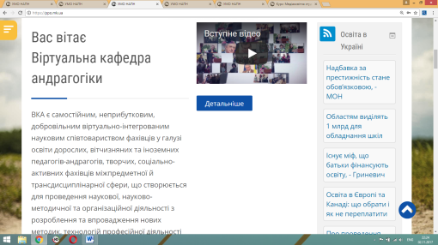

Платформа відповідає сучасним вимогам замовників освітніх послуг
(сучасний дизайн, мобільна версія, мобільний додаток у Google Play та App Store,
слайдер новин)
Система захищена від парсингу даних та ddos-атак
(Distributed Denial of Service)
власний Youtube-канал, через який транслюються всі заходи кафедри ФОД
Дані між сервером та користувачем передаються у зашифрованому вигляді завдяки сертифікатам безпеки SSL, що підвищує рівень безпеки даних користувача

Slide 14


у системі формальної післядипломної освіти (від англ. formal education) – в освітньому процесі курсів підвищення кваліфікації за різними моделями і формами навчання (спеціалізація, стажування, перепідготовка) у закладах післядипломної педагогічної освіти, на всіх етапах міжкурсового періоду, а також у системі науково-методичної роботи з педагогічними працівниками на місцевому рівні (у системі науково-методичної роботи районних (міських) методичних кабінетів (центрів), об’єднаних територіальних громадах тощо)

Slide 15
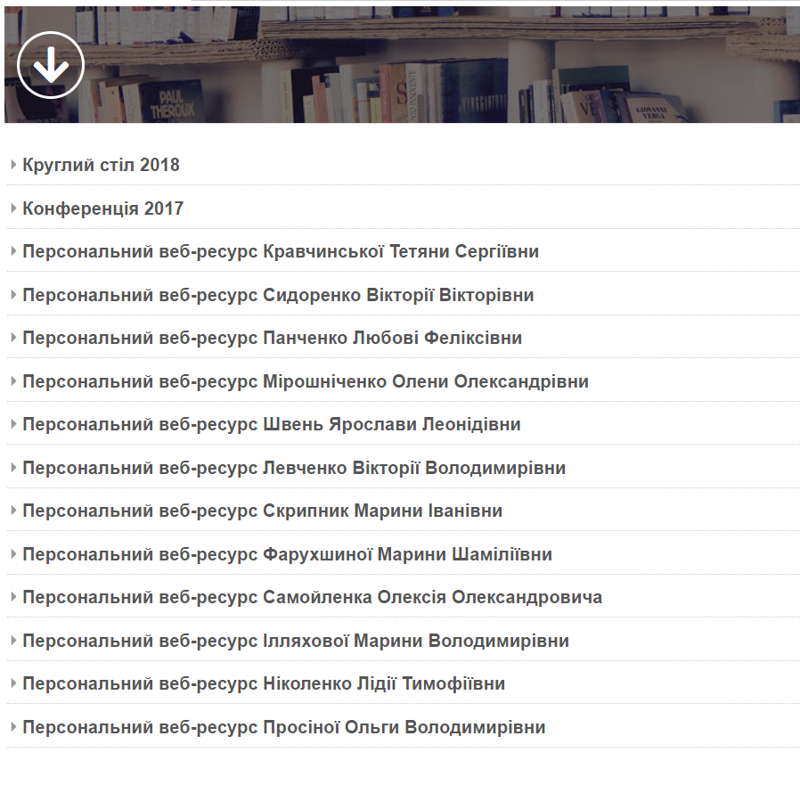

Персональні веб-ресурси викладачів кафедри
У ВКА (andragog.vka@gmail.com) відкрито персональні веб-ресурси викладачів кафедри, створено окремі курси для кожної категорії слухачів.
У 2018 році освітнє середовище на ВКА було відкрито для 49 груп слухачів КПК, закріплених за кафедрою ФОД, зокрема двохетапні (дистанційно-очні) – 8 груп, триетапні (очно-дистанційні) – 41 група.
У 2019 році – 51 група слухачів КПК за різними формами і моделями навчання

Slide 16
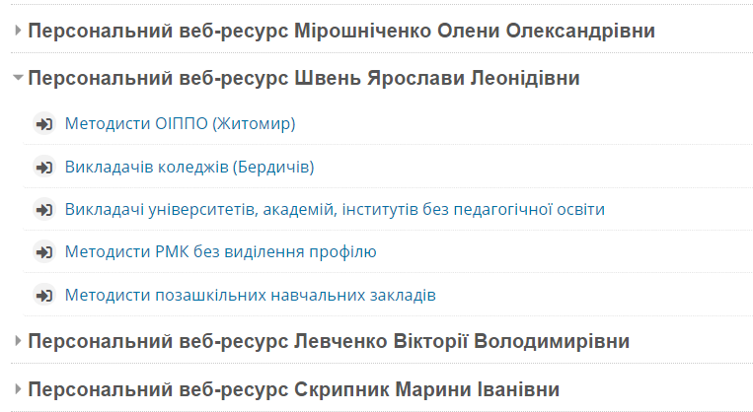

Окремі курси для кожної з категорій слухачів КПК

Slide 17


у системі неформальної освіти (від англ. non-formal education) – під час проведення різноманітних форм роботи, що здійснюється в контексті навчально-просвітницьких ініціатив (зокрема громадськими організаціями, просвітницькими центрами, фондами, іншими суб’єктами, а також під час індивідуальних занять під керівництвом андрагогів, коучів, супервізорів та ін.) і спрямовується на розвиток додаткових умінь і навичок, набуття компетенцій

Slide 18

в інформальній освіті – у процесі самоорганізованої освіти, самоосвіти педагогів, а також замовників освітніх послуг і ключових стейкхолдерів задля перетворення освітнього потенціалу суспільства знань у дієві чинники власного саморозвитку впродовж життя, набуття нових компететностей

Slide 19


форми організації роботи
тренінги, круглі столи, семінари, Інтерне-конференції, банк знань
внутрішньоорганізаційні
ФОРМИ
ОРГАНІЗАЦІЇ РОБОТИ
вебінари, чати, відеомости, відеоконференції
міжоргані
заційні
змішані
оn-line студії, веб-лабораторії, web-колегіуми, педагогічні web-квести, веб-екскурсії

Slide 20
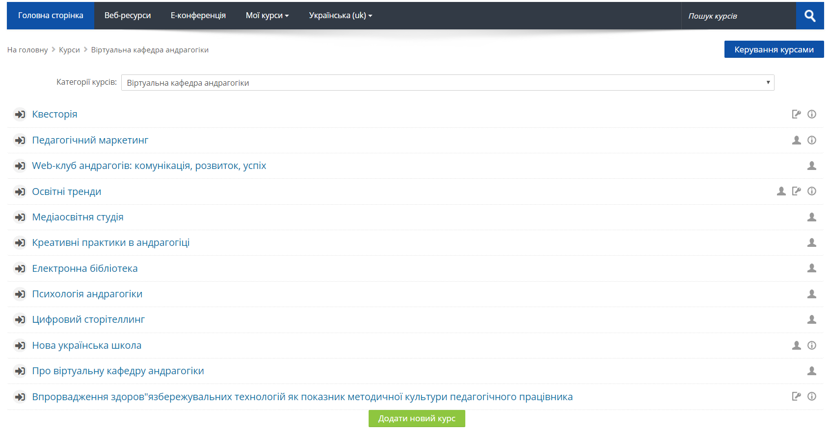
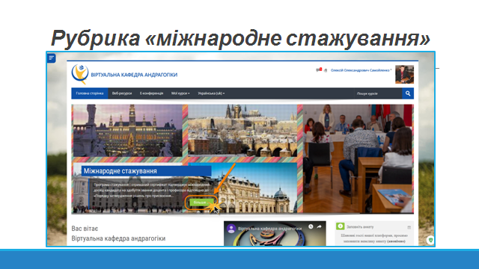
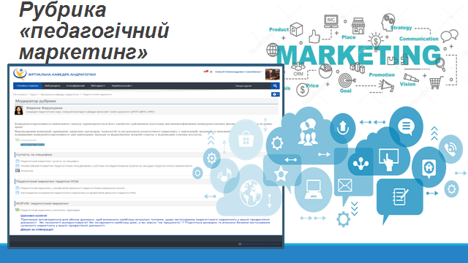
Рубрики віртуальної кафедри педагогіки
Діє 14 постійно діючих рубрик ВКА: «Квесторія», «Педагогічний маркетинг», «Психологія андрагогіки», «Цифровий сторітеллінг», «Медіаосвітня студія», «Web-клуб андрагогів», «Професійний розвиток педагога НУШ», «Е-бібліотека», «Міжнародне стажування» тощо.
освітні веб-ресурси: мотиваційні відеопривітання; Smart-дошки, Е-дошки; Е-журнали, відео-скрайбінги, тестові завдання, анкети, анкети учасників різних заходів у Google формах; інтелектуальні карти (popplet.com)

Slide 21
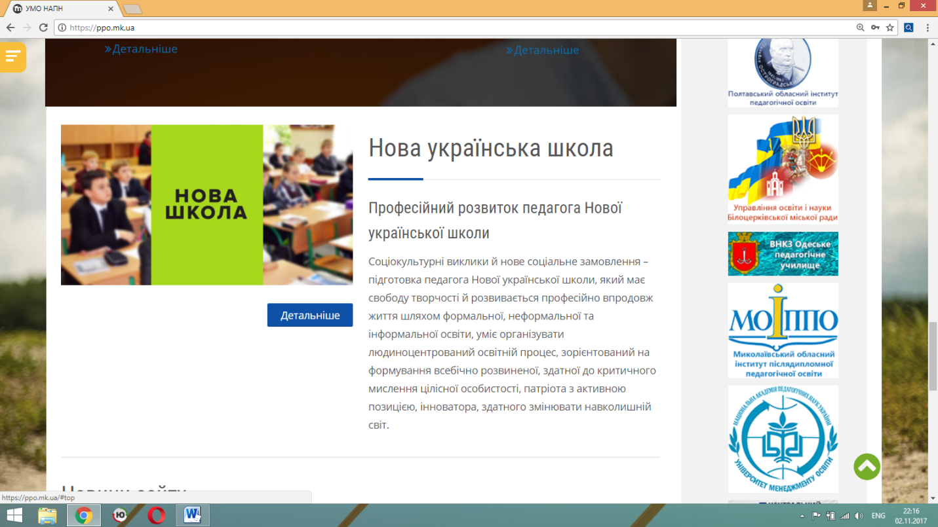
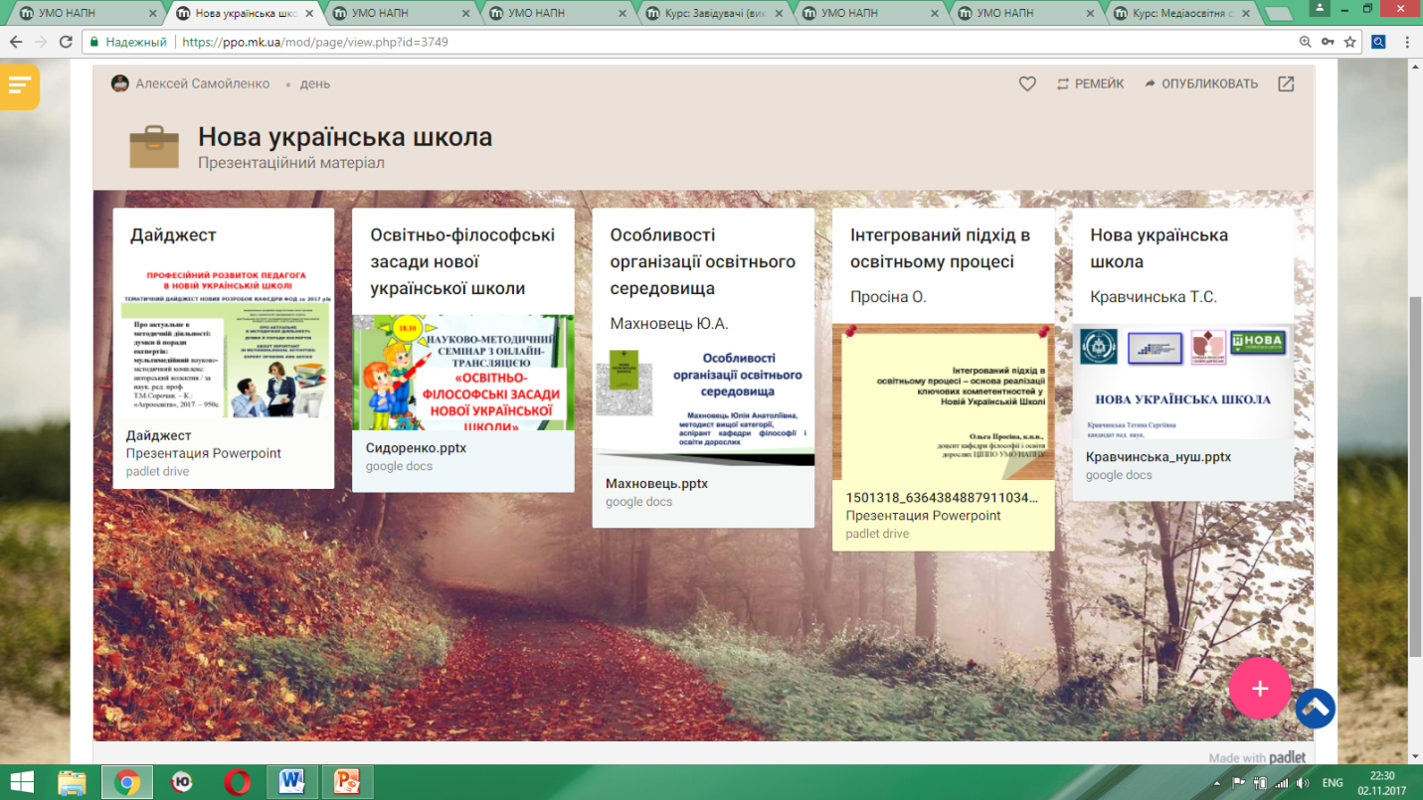
Рубрика «Професійний розвиток педагога НУШ»

Slide 22
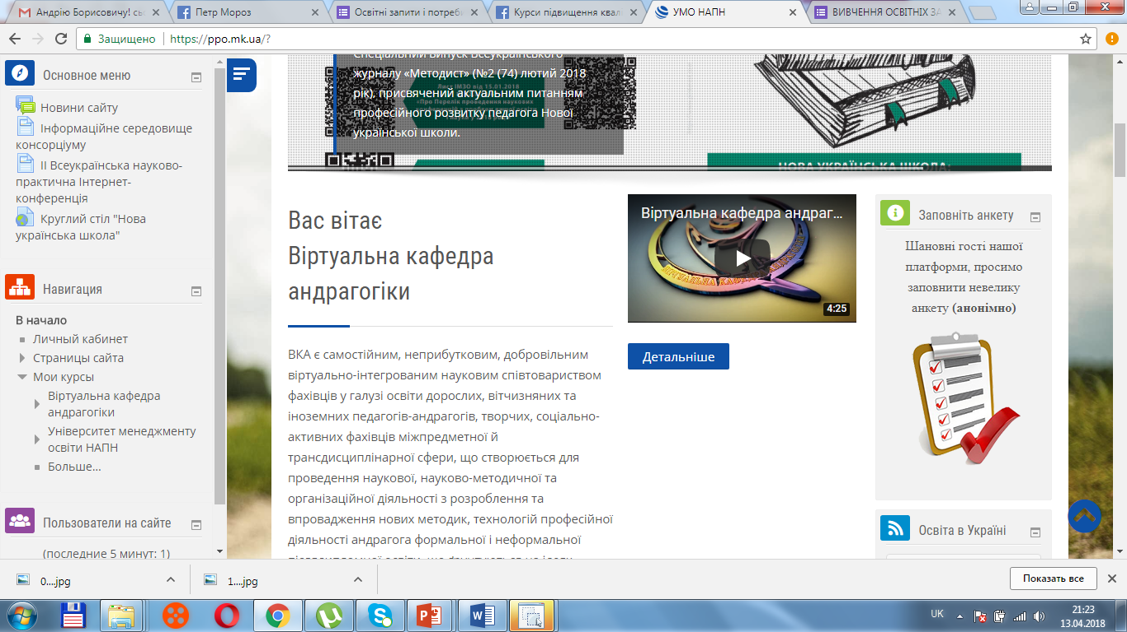
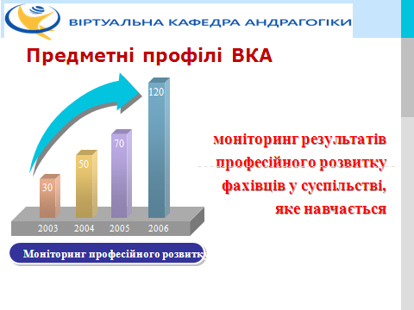

Slide 23
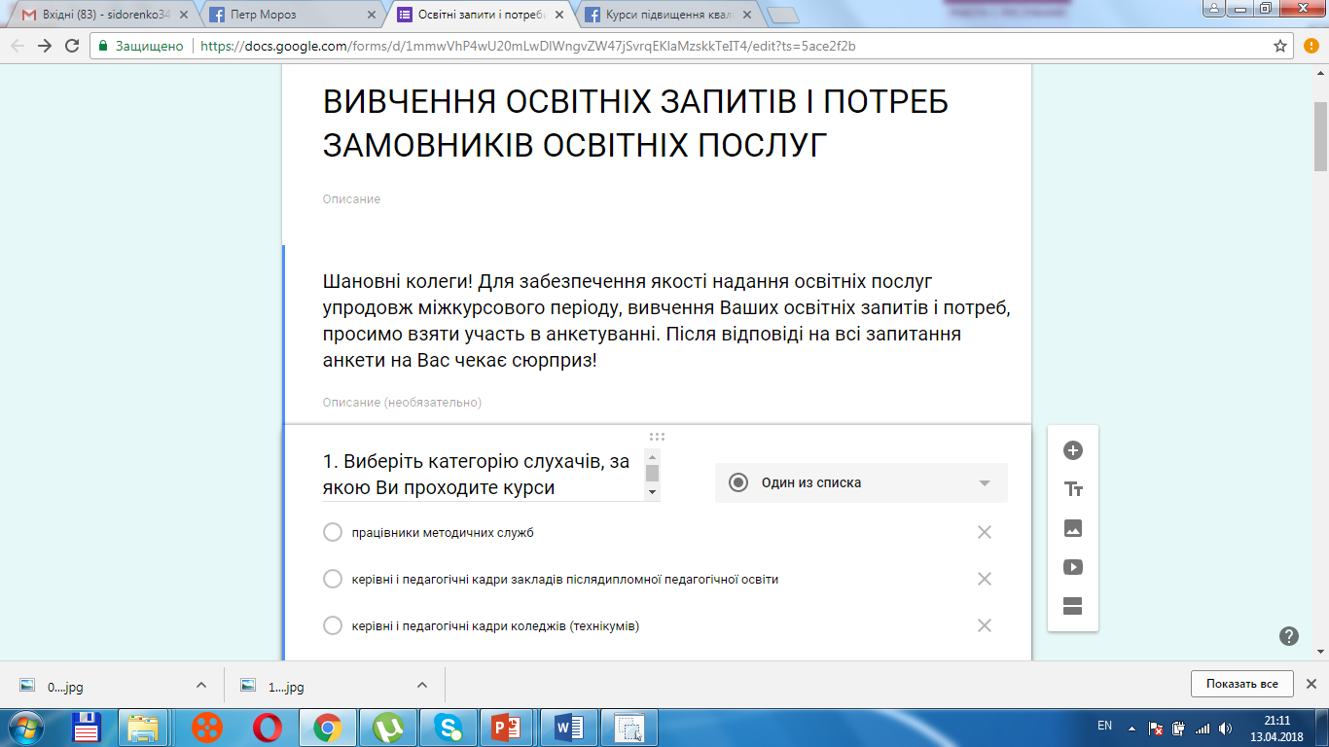
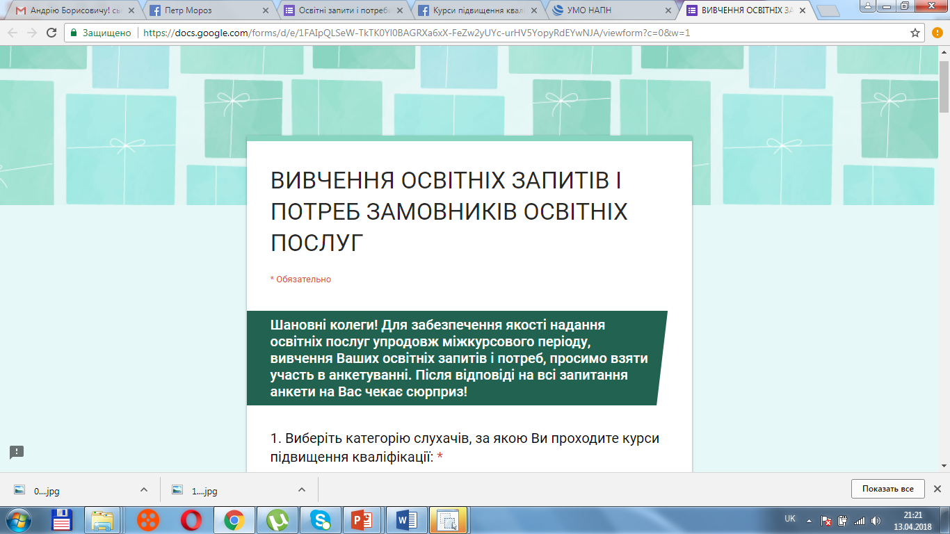
педагогічний (одержання цілісного уявлення про замовників освітніх послуг, зокрема про їхні професійні запити, потреби)
професіографічний моніторинг (один із складників забезпечення якості освітнього процесу, раціональне використання засобів і їх відповідність заданим цілям, ефективність використання технологій, виявляти тенденції їх зміни)
Анкета «Вивчення освітніх запитів і потреб замовників освітніх послуг». У рубриці ВКА «Креативні практики» у межах проведення констатувального етапу експерименту розроблено анкети для діагностики розвитку професійної креативності науково-педагогічних працівників (доц. М.В. Ілляхова). У рубриці «Медіаосвітня студія» - анкета «Розвиток фахової медіакомпетентності вчителів іноземних мов в умовах формальної і неформальної освіти» (асп. А.Пономаревський).

Slide 24
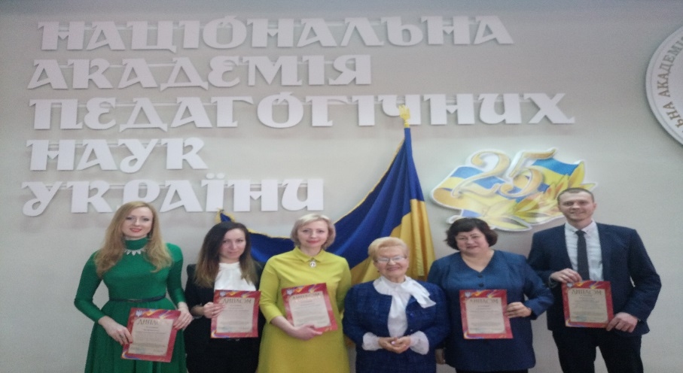
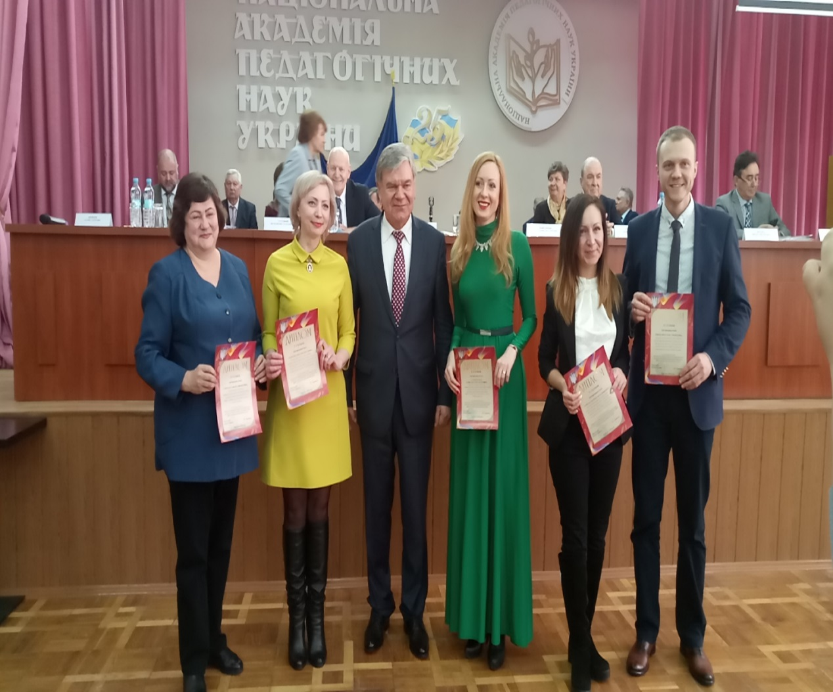
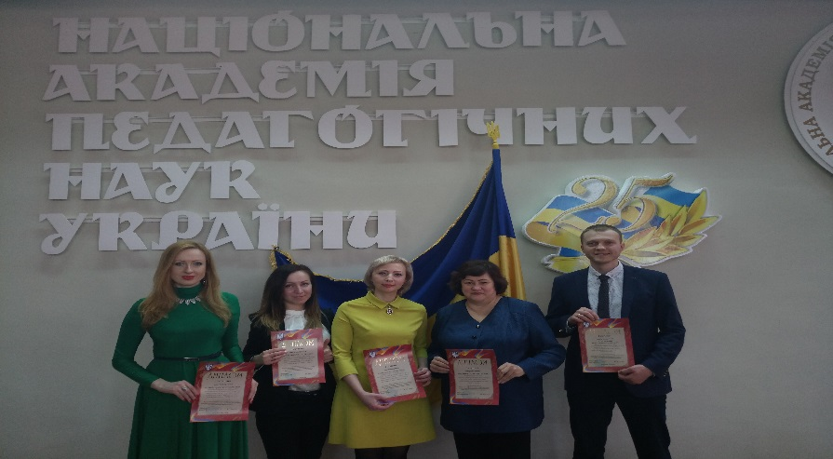
Дипломом І ступеня за електронний ресурс Віртуальна кафедра андрагогіки Центрального інституту післядипломної педагогічної освіти ДВНЗ «Університет менеджменту освіти»
23 березня 2018 року на загальних зборах Національної академії педагогічних наук України відбулося нагородження переможців у конкурсі кращих наукових робіт за 2017 рік

Slide 25

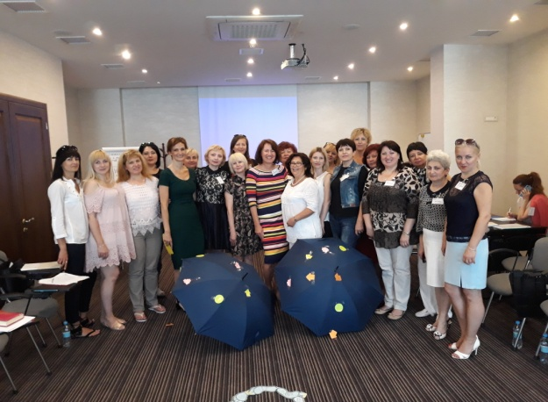





Українсько-австрійський проект «Нові вимоги до компетенцій керівників шкіл в Україні»
(червень, 2018)
Усеукраїнський журнал «МЕТОДИСТ»

Slide 26

Ви не можете за одну ніч змінити своє життя, проте зможете змінити напрям Вашого руху.
Джим Рон
ЗАПРОШУЄМО ДО ТВОРЧОЇ СПІВДІЇ

